Slide 1



INVESTICE DO ROZVOJE VZDĚLÁVÁNÍ
Nové modulové výukové a inovativní programy - zvýšení kvality ve vzdělávání
CZ.1.07/1.1.10/01.0063
Tento projekt je spolufinancován Evropským sociálním fondem a státním rozpočtem ČR

Slide 2
Jazyk HTML formulář
Informatika 9. ročník
Marcela Kubátová

Slide 3
Dynamické webové stránky
dynamické webové stránky nabízejí:
tlačítka
rozevírací nabídky
dialogy pro vstup údajů
údaje generované podle aktuálního stavu
apod.

Slide 4
Párový tag <FORM>
Objeví-li se kdekoliv na stránce jakýkoliv typ formuláře (bez ohledu na to, zda to bude tlačítko, dialog, či cokoliv jiného), musí být ohraničen párovým tagem <FORM>.
Je důležitý pro provázání formuláře s konkrétní akcí.

Slide 5
Tag <INPUT>
Prostřednictvím svého parametru type určuje, o jaký prvek se přesně jedná.
type = „text“……….značí dialog
type = „radio“………přepínač
type = „password“…….dialog (namísto písmen jsou tečky)
type = „checkbox“………zatržítko

Slide 6
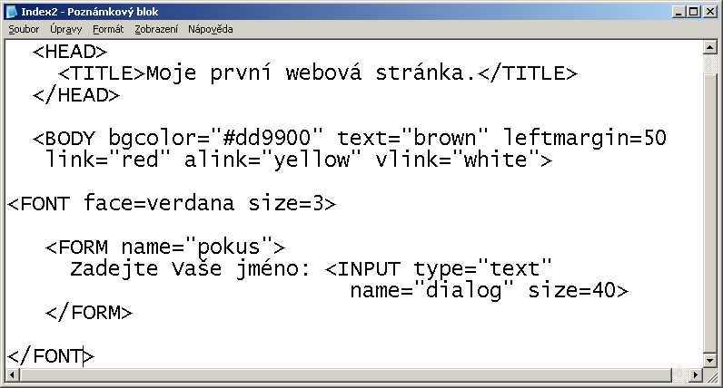
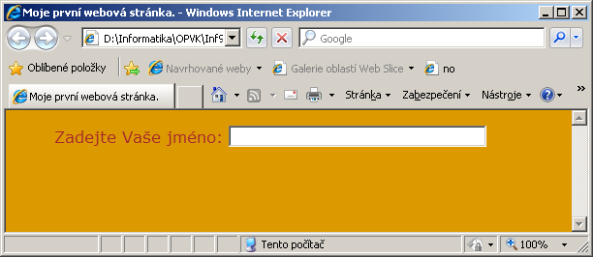

Slide 7
Další parametry tagu <INPUT>:
NAME
nepřímo je důležitý v okamžiku, kdy bude dialog svázán s nějakou konkrétní operací, která se má provést (např. odeslat text na server…)
SIZE
je určen k nastavení velikosti (délky) dialogu
MAXLENGHT
k nastavení maximálního počtu znaků v dialogu

Slide 8
Textový rámeček
Prvek, který umožňuje ze strany uživatele zadávat delší texty (např. delší odstavce, články, popisy apod.), velikost vloženého textu není omezena.
<TEXTAREA></TEXTAREA>

Slide 9
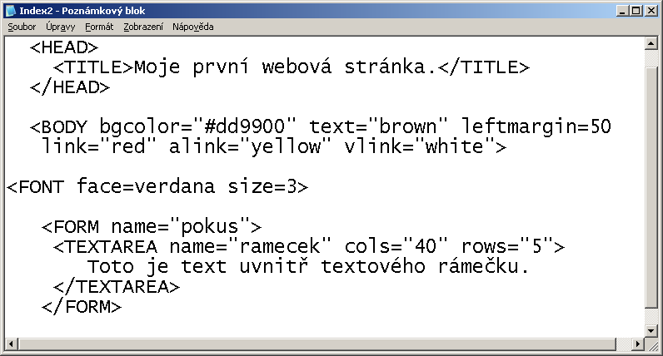
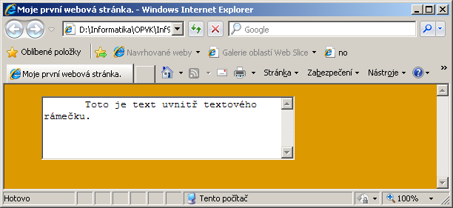

Slide 10
Zdroje:
Pavel Navrátil
Informatika a výpočetní technika 3
kompendium

